Slide 1

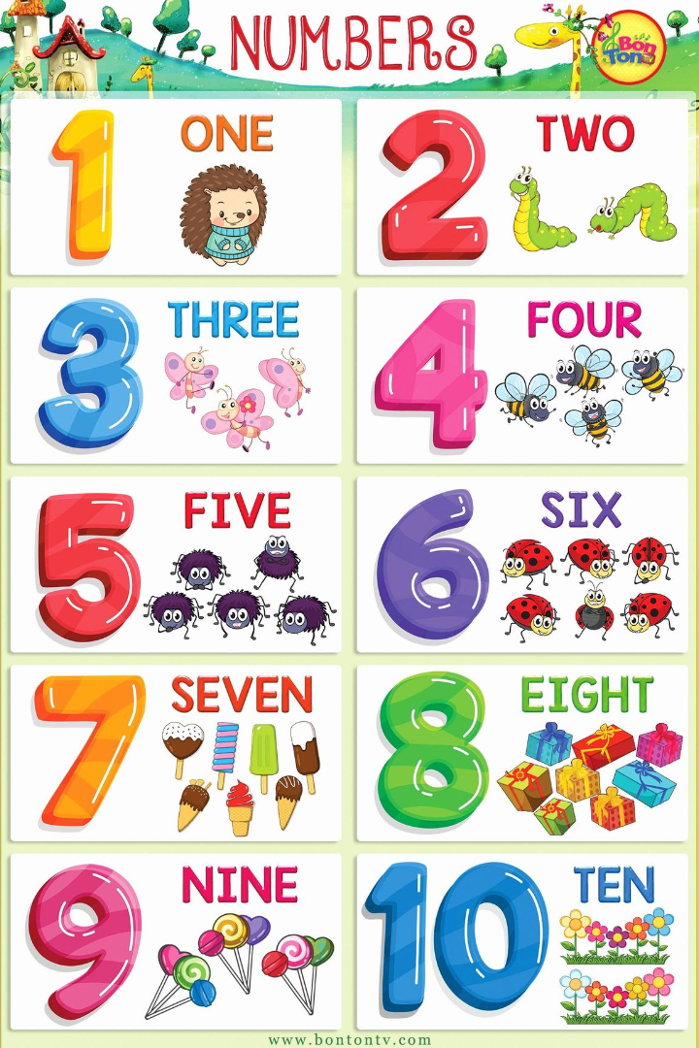


Artırılmış gerçeklik tekniklerini kullanarak çocuklara sayıları öğretmek
by ELİF ALHUSSEIN

Slide 2

Unity, Vuforia ve AR Teknikleri
Unity ve Vuforia, artırılmış gerçeklik (AR) projelerinin geliştirilmesinde kullanılan güçlü araçlardır. Unity, oyun ve uygulama geliştirme için popüler bir platformdur. Vuforia ise görüntü tanıma ve AR deneyimleri oluşturmak için ideal bir araçtır.

Slide 3
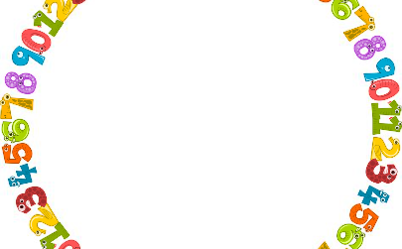
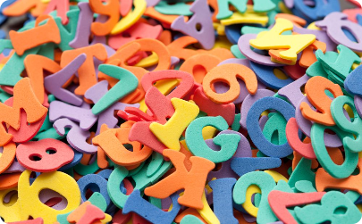

AR Teknikleri ile Sayıları Öğretmek
Eğlenceli Öğrenme
İşitsel ve Görsel Stilleri Destekleme
Uygulamalı Deneyim
Çocuklara sayıları öğretmek için interaktif ve eğlenceli bir yol olarak artırılmış gerçeklik tekniklerinden yararlanılır. Renkli grafikler ve canlandırmalar, öğrenmeyi daha eğlenceli hale getirir.
Çocuklar, gerçek dünya etkileşimleriyle sayıları öğrenirken, dijital deneyimler aracılığıyla büyülenir ve merakları tetiklenir.
AR, çocuklara farklı öğrenme stillerine hitap ederek, sayıları işitsel ve görsel olarak anlamalarına yardımcı olur.

Slide 4

İmage Target Kavramı ve Kullanımı
Ne İçin Kullanılır?
Nasıl Kullanılır?
İmage target, artırılmış gerçeklik uygulamalarında nesneleri veya görselleri tanımak ve hedeflemek için kullanılan bir tekniktir.
İmage target'ın kullanımı oldukça basittir. Proje içinde tanımlanan bir görsel, kamera tarafından algılandığında, ilgili AR içeriği bu görselin üzerine yerleştirilir.
Eğitim ve Eğlence İçin Uygulamaları
Çocukların eğlenceli ve etkileşimli bir şekilde öğrenmeleri için imge hedefleri kullanılarak eğitici oyunlar ve etkinlikler oluşturulabilir.

Slide 5
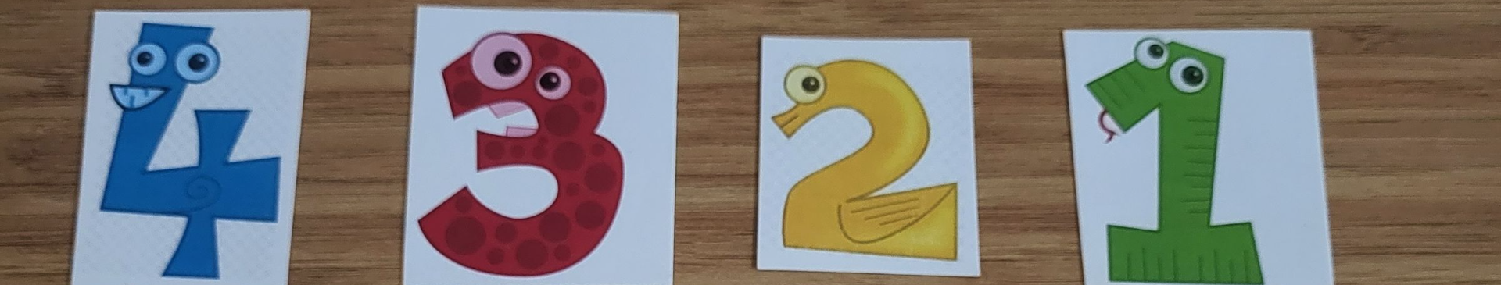
Proje Hedefleri ve Amaçları
1
Eğitici İçerikler
2
Görsel Deneyimler
3
Etkileşimli Öğrenme
Projede çocuklar için eğitici ve eğlenceli içerikler geliştirilmesi hedeflenmektedir.
Çocuklara farklı öğrenme stillerine hitap eden görsel deneyimler sunulacaktır.
Proje, çocukların etkileşimli bir şekilde sayıları öğrenmelerini hedeflemektedir.

Slide 6
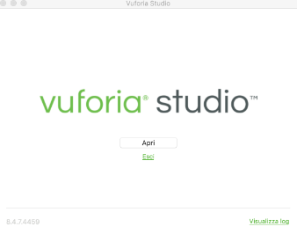


Proje Uygulaması ve Kullanılan Teknikler
Image Target Nedir?
Vuforia
Unity
Image target, artırılmış gerçeklik uygulamalarında kullanılan bir teknolojidir. Bir image target, artırılmış gerçeklik uygulamasının hedefleyebileceği bir resim veya nesnedir. Artırılmış gerçeklik uygulaması, bu image target'ı tanımlayarak, üstüne ekstra 3D veya 2D grafikler, video, metin veya diğer interaktif öğeler yerleştirebilir.
Vuforia, artırılmış gerçeklik projelerinde sıklıkla kullanılan bir AR platformudur. Vuforia, çocukların ilgisini çekecek renkli ve eğlenceli içeriklerin tasarlanmasıyla birlikte AR teknikleriyle birleştirilerek interaktif deneyimler sunmayı sağlar.
Unity, artırılmış gerçeklik uygulamalarının oluşturulması için popüler bir oyun motorudur. Unity, AR uygulamalarının geliştirilmesi, grafiklerin ve içeriklerin oluşturulması, ses efektlerinin eklenmesi ve interaktif deneyimlerin oluşturulması gibi birçok özelliğiyle AR projelerinin yapılmasını kolaylaştırır.

Slide 7
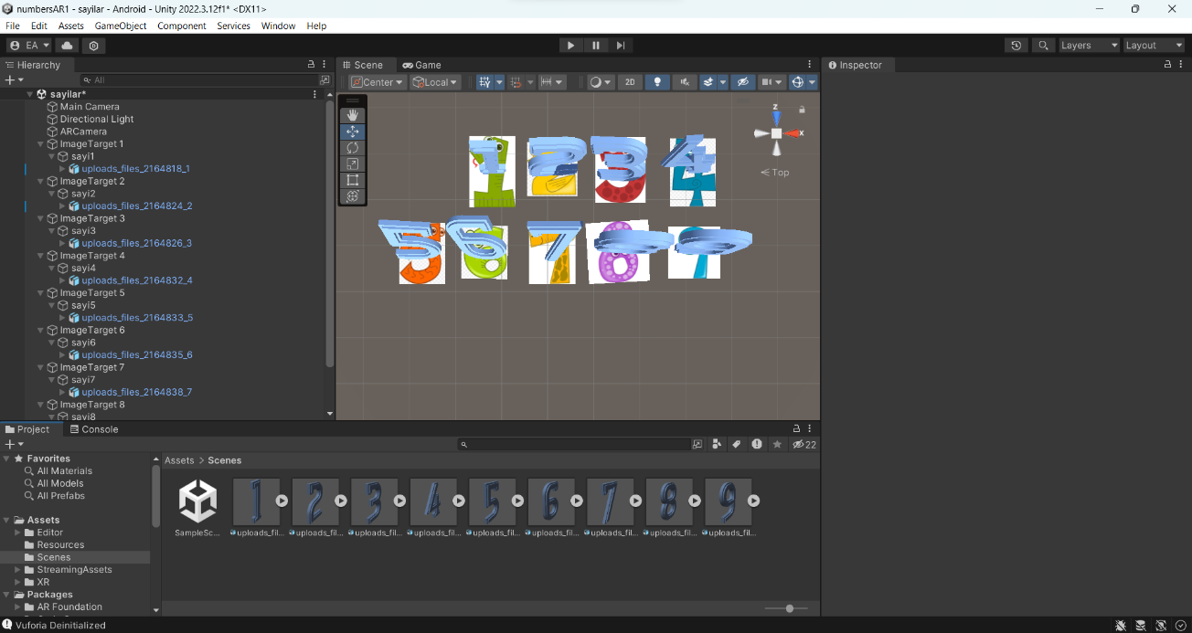
Unity'de Proje geliştirme ortamı

Slide 8
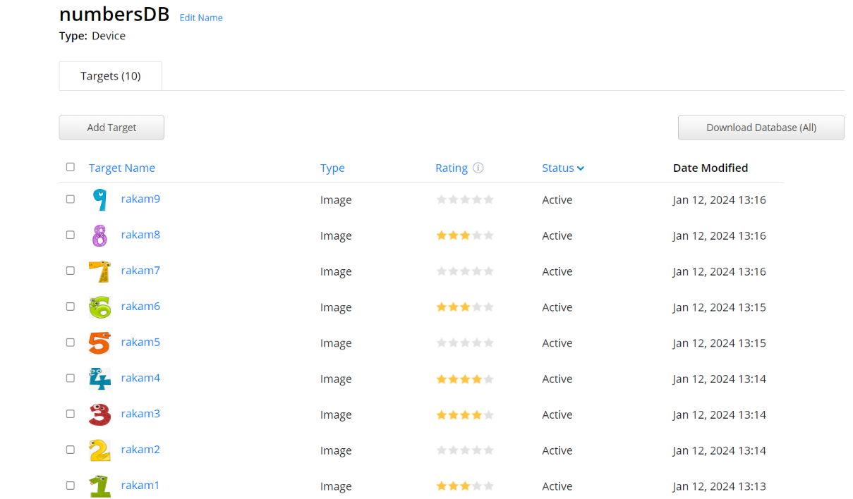
Vuforia'daki oluştudğumuz DataBase(hedefleyen Görüntüler)

Slide 9
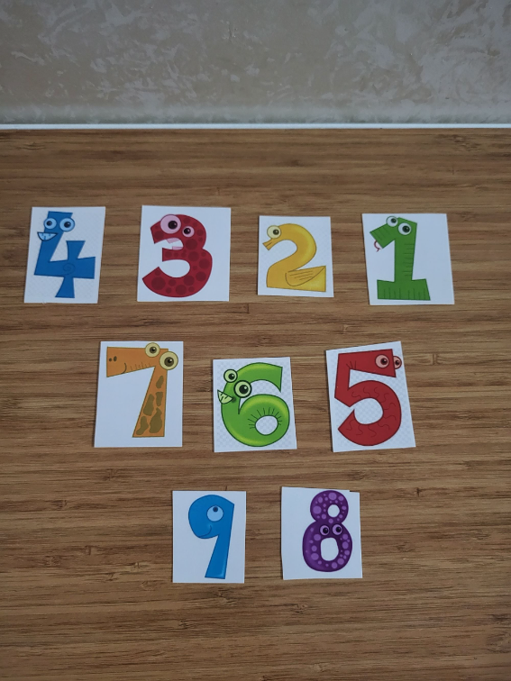
Gerçekteki sayıların kartları
Kamerayı bir sayıya yönelttiğimizde karşılık gelen 3 boyutlu görüntü belirir.

Slide 10
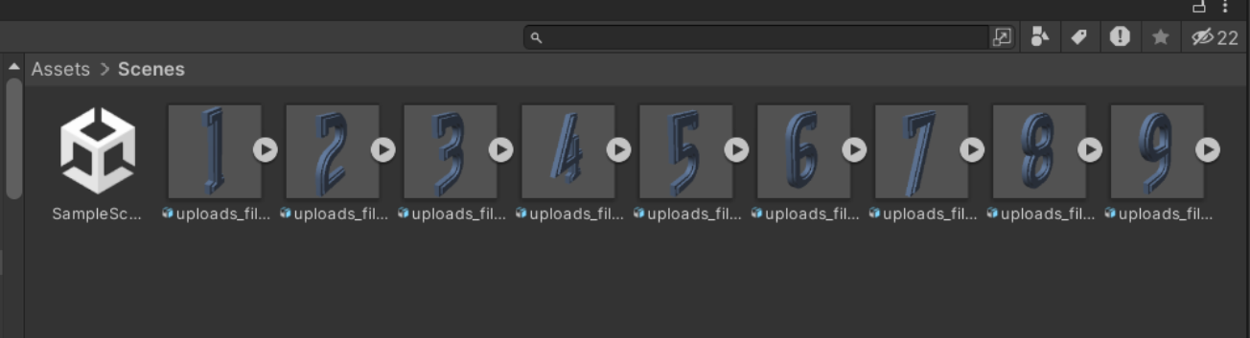
Rakamları görünce ortaya çıkacak 3 boyutlu görüntüler

Slide 11
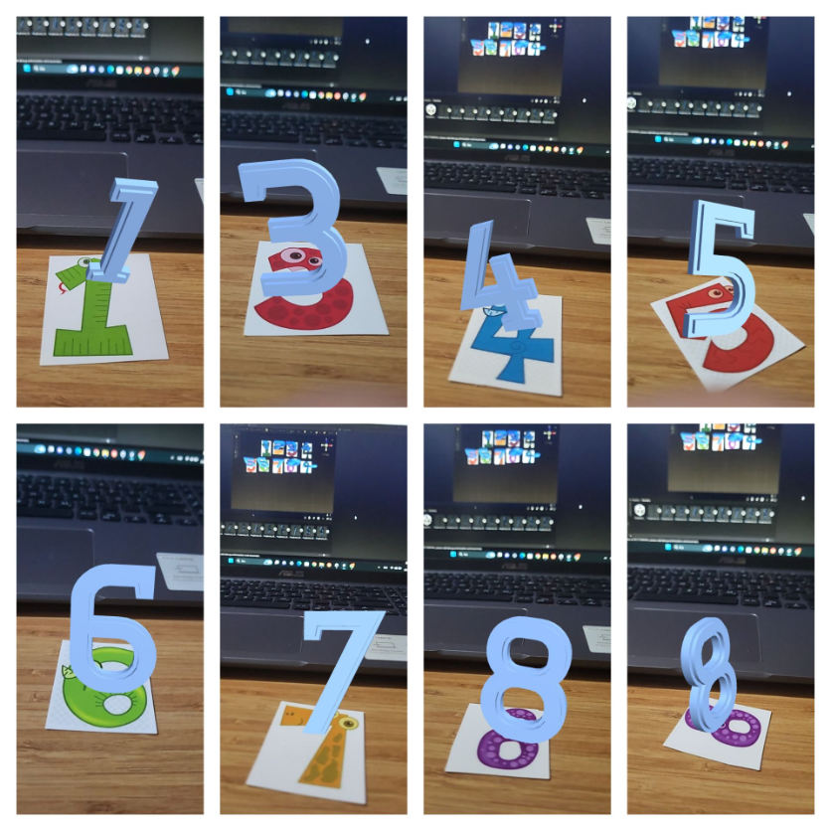
Uygulamanın sonucu

Slide 12


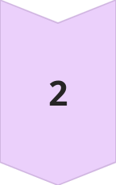

Projenin Geliştirmeleri
Yeni Modüllerin Eklenmesi
Çocukların uygulamayla etkileşim kurabilmesi için sayı adlarının telaffuz seslerinin eklenmesi tercih edilir.
Performans Değerlendirmeleri
Okutma kolaylığı için hedef görsellerin kalitesini artırın.
Kullanıcı deneyimi
Projeyi daha da geliştirip kullanım kolaylığı sağlayacak bir uygulama arayüzü yapmak mümkündür.

Slide 13

Teşekkürler

